Slide 1

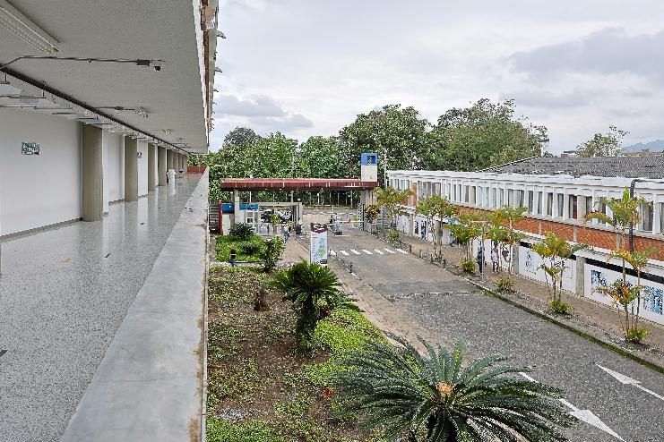
Excelencia Académica para la Formación Integral
2025 - 2028
Proyecto: Acceso e inserción a la vida universitaria
03

Slide 2

Información general del proyecto
Código del proyecto | (PDI2028 – CEA - 03)
Dependencia responsable del proyecto | Vicerrectoría Académica
Pilar de Gestión | Excelencia Académica para la Formación Integral
Coordinador Pilar de Gestión | Wilson Arenas Valencia
Programa | Acceso e inserción y acompañamiento a la vida universitaria
Procesos asociados (Sistema Integral de Gestión) | Misionales - Docencia
 | De apoyo - Bienestar Institucional
Factores de calidad institucional a los que apunta el proyecto | 2. Estudiantes
 | 4. Procesos académicos
 | 9. Bienestar institucional
Estándares de calidad (Modelo de acreditación internacional Sello Sofía) | 4. Recursos materiales y servicios
Otras instancias o dependencias participantes | Vicerrectoría de Responsabilidad Social y Bienestar Universitario - Departamento de Matemáticas - Departamento de Humanidades
Actores o entidades externas a la UTP que participan en el proyecto | Estudiantes y Docentes
Programas a los cuales le aporta indirectamente el proyecto | Acompañamiento Integral e inclusión
 | Gestión Estratégica para el Bienestar
Objetivos de Desarrollo Sostenible (ODS) a los cuales le aporta el proyecto | 4. Garantizar una educación inclusiva, equitativa y de calidad y promover oportunidades de aprendizaje durante toda la vida para todos
03. Acceso e inserción a la vida universitaria

Slide 3
Identificación del problema, necesidad u oportunidad
Existen falencias estructurales en la educación básica y media de Colombia (Inversión insuficiente en infraestructura, recursos didácticos, formación docente y programas de apoyo) que hacen los estudiantes lleguen a la Universidad acostumbrados a métodos de enseñanza y evaluación diferentes a los que encontrarán en los diferentes programas académicos. Además, no se fomenta la autonomía del estudiante en la educación media, por lo cual, los estudiantes no gestionan su tiempo, no saben cómo investigar por su cuenta o a asumir la responsabilidad de su propio aprendizaje.
Problema Central | Causas directas | Causas Indirectas
Bajo nivel de intervención institucional en el momento del acceso para favorecer la inserción a la vida universitaria, dado el distanciamiento entre los métodos de enseñanza de la educación media y la superior. | 1. El ingreso de estudiantes con deficiencias en habilidades básicas como la lectura, la escritura académica y el razonamiento cuantitativo. | 1.1. Falencias estructurales en la educación básica y media de Colombia (Inversión insuficiente en infraestructura, recursos didácticos, formación docente y programas de apoyo).
 | 2. Los contenidos curriculares vistos en la educación media no están articulados a los requeridos en la educación superior. | 2.1. Elección errónea de la carrera, sin una sólida base vocacional puede llevar al estudiante a perder el interés y abandonar.
 | 3. Los estudiantes llegan a la Universidad acostumbrados a métodos de enseñanza y evaluación diferentes a los que encontrarán en los diferentes programas académicos. | 3.1. Poca exigencia por parte de la enseñanza que se imparte en la educación media
 | 4. Nivel bajo de intervención institucional en el momento del acceso para favorecer la inserción. | 4.1. No se fomenta la autonomía del estudiante en la Educación Media, por lo cual, los estudiantes no gestionan su tiempo, no saben cómo investigar por su cuenta o a asumir la responsabilidad de su propio aprendizaje.
 |  | 4.2. La cantidad y complejidad de los contenidos por aprender en la Universidad suelen ser mucho mayores que en el colegio, con plazos más cortos para la entrega de trabajos y la preparación de exámenes.
 | Efectos directos | Efectos indirectos
 | 1. Los estudiantes pueden sentirse abrumados y desorientados al enfrentarse a metodologías de enseñanza y evaluación desconocidas, lo que lleva a una disminución de su motivación y compromiso con los estudios. | 1.1. La falta de acompañamiento puede dificultar que los estudiantes establezcan redes de apoyo, se integren a la vida universitaria y se sientan parte de la comunidad académica.
 | 2. La presión por adaptarse a un nuevo entorno, sumada a las dificultades académicas, puede generar altos niveles de estrés y ansiedad, afectando la salud mental del estudiante. | 2.1. Los estudiantes pueden no desarrollar de manera adecuada habilidades esenciales para el éxito universitario y profesional, como la autogestión, el aprendizaje autónomo y el pensamiento crítico, al no contar con una guía inicial efectiva.
 | 3. Los estudiantes optan por abandonar sus estudios universitarios ante la incapacidad de adaptarse y superar las dificultades. | 3.1. Se invierten recursos en estudiantes que finalmente no logran culminar sus estudios, lo que representa una ineficiencia en la asignación de los mismos.
 |  | 3.2. Una alta tasa de deserción y un bajo rendimiento estudiantil pueden afectar la imagen y el prestigio de la Universidad.
 |  | 3.3. Los profesores pueden verse obligados a dedicar más tiempo a nivelar a los estudiantes o a lidiar con problemas de desmotivación, lo que desvía su atención de la enseñanza para alcanzar los resultados de aprendizaje.
03. Acceso e inserción a la vida universitaria

Slide 4


Descripción del proyecto
El proyecto acceso e inserción a la vida universitaria desarrollará actividades encaminadas a generar rutas, estrategias y herramientas de apoyo para los estudiantes que ingresan por primera vez a la Universidad Tecnológica de Pereira, con el fin de disminuir las diferencias y vacíos académicos con los que llegan.
El proyecto implementa las Pruebas Diagnósticas en Comprensión lectora y Matemáticas semestralmente a los estudiantes admitidos y matriculados, lo cual permite identificar el nivel en el cual se ubican los estudiantes en el momento del ingreso, detectar si reconocen los propósitos en el texto y detectan incoherencias para desestimar razones, entre otras, o como en el caso del razonamiento cuantitativo donde se identifica si los estudiantes pueden leer información básica en tablas o gráficas, para comparar datos y analizar situaciones fuera de su vida diaria, entre otras.
Involucrados
Unidades organizacionales: Vicerrectoría de Responsabilidad Social y Bienestar Universitario - Departamento de Matemáticas - Departamento de Humanidades
Entidades externas a la UTP: Ministerio de Educación Nacional
03. Acceso e inserción a la vida universitaria
Beneficiarios: Estudiantes admitidos y matriculados.

Slide 5
Objetivos del proyecto
General
Generar rutas, estrategias y herramientas de apoyo para los estudiantes que ingresan por primera vez a la Universidad
Específicos
03. Acceso e inserción a la vida universitaria
Determinar al momento del acceso a la institución, el nivel de competencias básicas con las cuales llegan los estudiantes a la Universidad para definir el plan de intervención al estudiante.
Generar estrategias de articulación con programas académicos para la inserción a la vida universitaria.
Generar e implementar acciones que favorezcan la articulación con la educación básica y media.
Articular las estrategias del plan integral de cobertura para la vinculación con la educación media y fomento para el ingreso a la educación superior.

Slide 6
Planes operativos
Plan operativo | Acciones
Estrategias de inserción y acceso a la universidad | A través de este plan operativo se planifican, aplican y analizan las pruebas de ingreso en primer semestre y segundo semestre. Igualmente, se generan estrategias y se articulan con los programas académicos; y se realizan análisis de resultados y notas finales para contraste y toma de decisiones.
Articulación con la educación básica y media | Se acompaña y articula con los programas académicos y otras dependencias con el fin de fortalecer estrategias con estudiantes. También se realiza seguimiento y evaluación de las estrategias implementadas. Igualmente se realizan procesos de articulación con las estrategias del plan integral de cobertura para la vinculación con la educación media y fomento para el ingreso a la educación superior.
03. Acceso e inserción a la vida universitaria

Slide 7

¡GRACIAS!

